Slide 1
ЗОЛОТОНІСЬКИЙ ТЕХНІКУМ ВЕТЕРИНАРНОЇ МЕДИЦИНИ БНАУ
Лабораторна робота
Тема. Серологічні реакції
Мета. Ознайомитися із схемами постановки серологічних реакцій

Slide 2
ЗАВДАННЯ
Ознайомитися із серологічними реакціями, застосуванням їх у ветеринарно-лаборатоній практиці, отримання і підготовку компонентів
Засвоїти методики постановки серологічних реакцій

Slide 3
Обладнання та матеріали
Пробірки бактеріологічні з рівним сферичним дном, піпетки градуйовані на 1 і 5 мл, стерильні пастерівські піпетки і штативи, позитивні сироватки, сироватка нормальна (від здорових тварин) (частина пробірок з нормальною і позитивною сироваткою нумерована – шифр для дослідження , друга частина для контролю залиша під назвою «позитивна» і «нормальна»), антиген, пробірки з фізрозчином, гумові груші. Для демонстрації необхідні таблиці, пробірки з позитивними і негативними серологічними реакціями тощо

Slide 4
Методичні вказівки
Спочатку студенти пригадують лекційний матеріал із імунології. Після цього вони знайомляться із схемою і методикою постановки серологічних реакцій, а потім вже використовують вказівки викладача і починають самостійно проводити серологічні реакції.

Slide 5
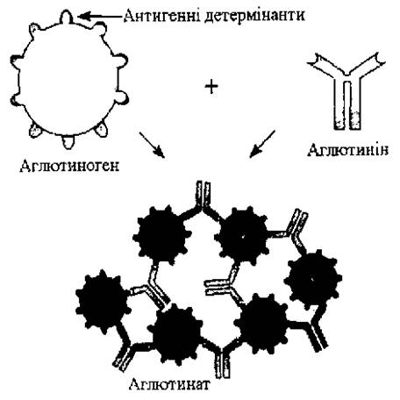
РЕАКЦІЯ АГЛЮТИНАЦІЇ Аглютиніни – антитіла, що мають властивість спричиняти скле­ювання відповідних бактерій, еритроцитів, лейкоцитів, тромбоцитів, клітин тканин з адсорбованими на них антигенами або антитілами з утворенням конгломератів (аглютинатів), видимих неозброєним оком.

Slide 6
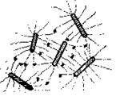
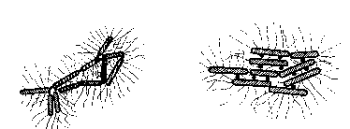
Під час імунізації тварин рухливими бактеріями, що містять джгути­кові (Н) і соматичні (О) антигени, у них виробляються відповідно Н- і О-аглютиніни. Джгутикові аглютиніни спричиняють швидше склеювання бактерій у вигляді пухких пластівців, сома­тичні аглютиніни порівняно повільно утворюють конгломерати бакте­рій у вигляді дрібних зерен. На цій підставі Н-аглютинація називається крупнопластівцевою, а О-аглютинація — дрібнозер­нистою.

Slide 7
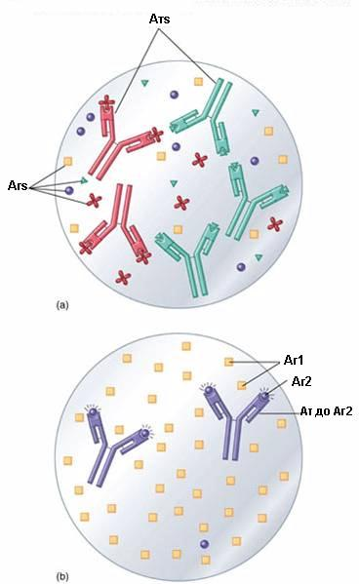
РЕАКЦІЯ АГЛЮТИНАЦІЇ

Slide 9
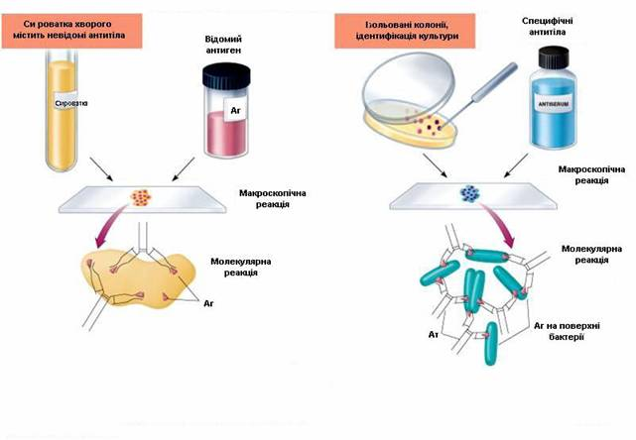

Slide 11
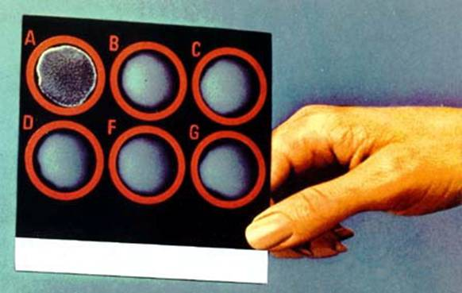
Реакція аглютинації латекса (РАЛ) Для постановки РАЛ використовують сенсибілізовані частинки полістиролового латекса діаметром 0,5–1,2 мкм, які за наявності гомологічного імунологічного реагента (антигена або антитіла) склеюються

Slide 12
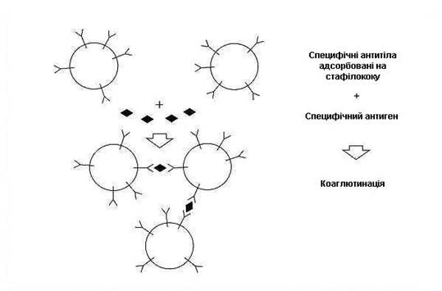
Реакція коаглютинації (КОА). Реакцію ставлять на скляних пластинках, змішуючи рівні об’єми (1–2 краплі) досліджуваного матеріалу (кров, сеча, слина, фільтрати фекалій та ін.) і стафілококового діагностикуму. Суміш ретельно перемішують і через 2-5 хв на темному фоні враховують результати. На темному фоні повинна чітко буде проглядатись дрібнозерниста аглютинація стафілококів.

Slide 13
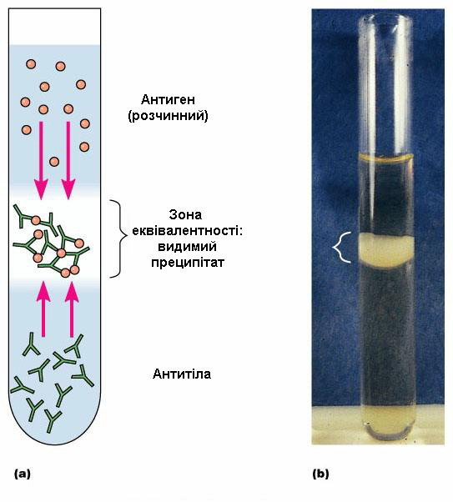
Реакція преципітації (РП) – взаємодія розчинного антигену (преципітиногену) й антитіла (преципітину) за наявності електроліту (0,85 % розчин натрію хлориду).

Slide 14
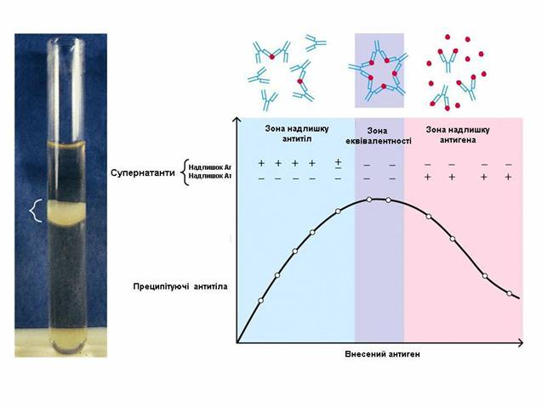

Slide 16
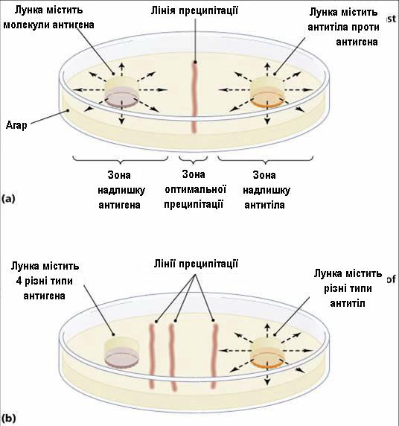

Slide 17
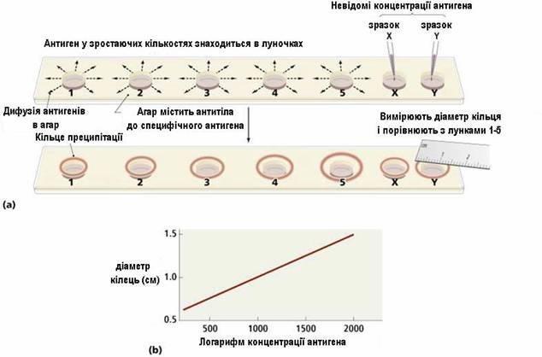
Реакція радіальної імунодифузії

Slide 19
Послідовні фази лізису (а, б, в) вібріонів
А Б В

Slide 20
Реакція зв’язування комплементу (РЗК) із сироваткою здорової тварини

Slide 21
Реакція зв’язування комплементу (РЗК) із сироваткою хворої тварини

Slide 22
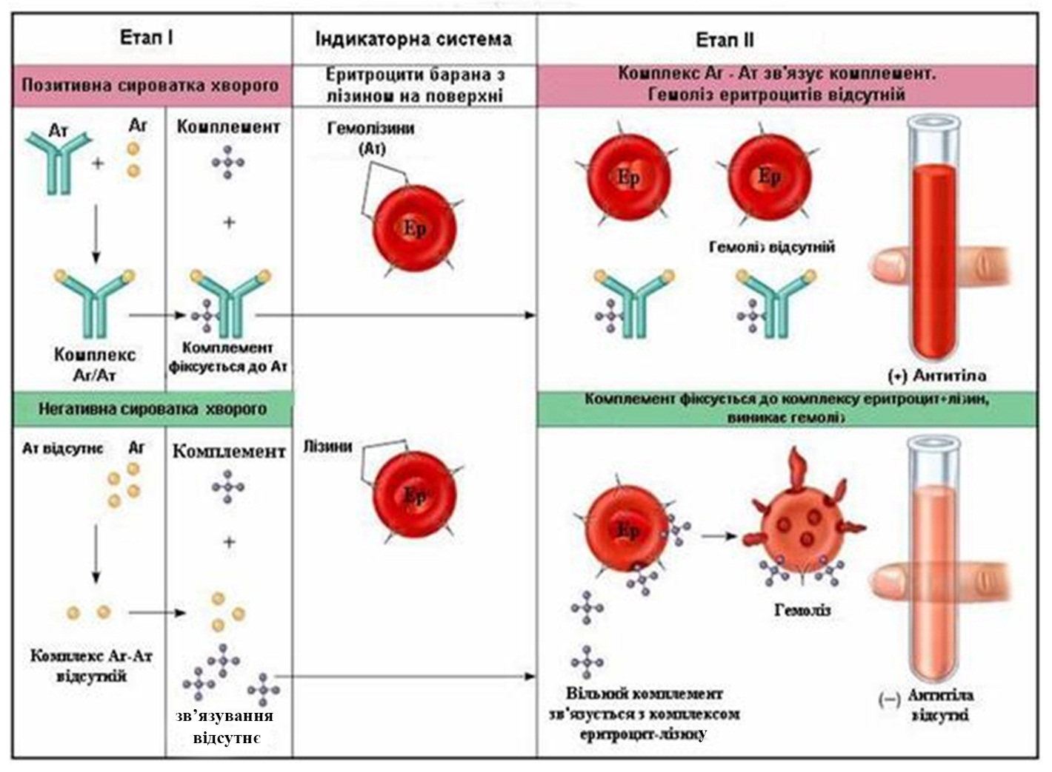

Slide 23
Облік реакції зв’язування комплементу (РЗК)

Slide 24
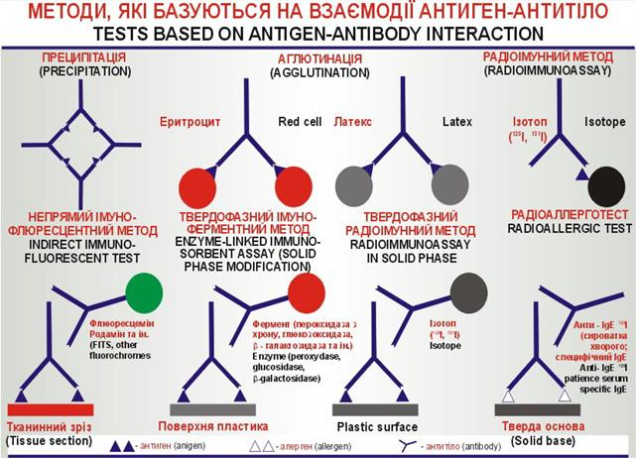

Slide 25
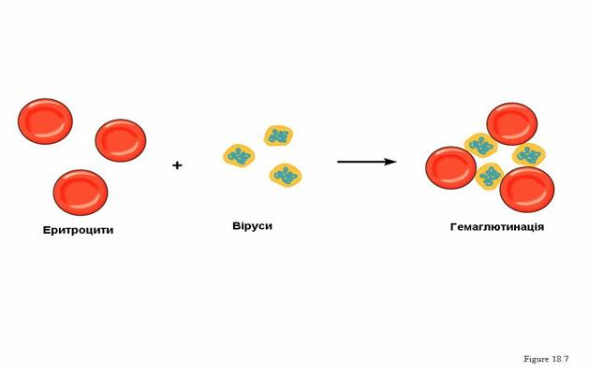
Реакція гемаглютинації – феномен склеювання еритроцитів під впливом вірусів. Позитивна реакції – осад у вигляді «парасольки», негативна – у вигляді «ґудзика».

Slide 28
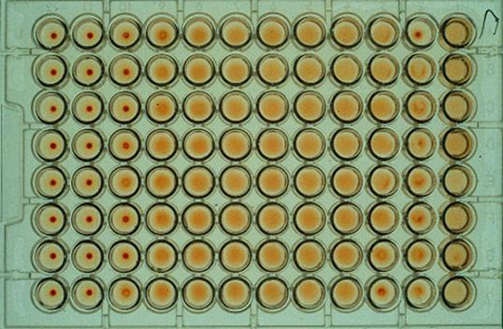
Облік реакції гальмування гемаглютинації

Slide 29
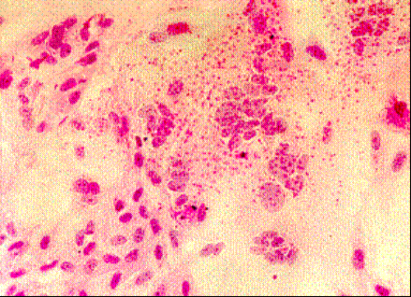
Реакція гемадсорбції

Slide 30
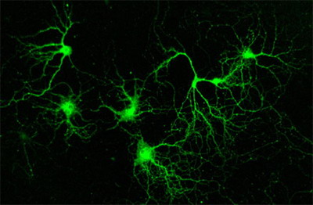
Реакція імунофлюрисценції (РІФ)

Slide 31
Непрямий імуноферментний аналіз (ІФА)

Slide 32
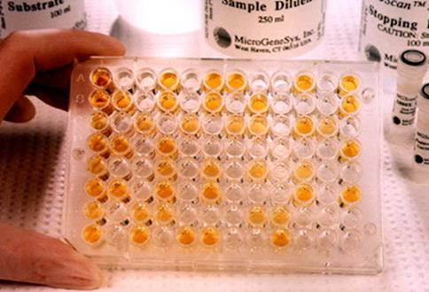
Облік ІФА

Slide 33
Реакція нейтралізації ґрунтується на властивостях імунної сироватки під час додавання до відповідного вірусу блокувати його здатність до репродукції в чутливій біологічній системі

Slide 34
Домашнє завдання
1. Оформити лабораторний зошит, вивчити матеріал по темі.
2. Підручники: М.І Горбань Практикум по епізоотології з мікробіологією, с.11 - 17
3. В. П. Постой Епізоотологія з мікробіологією, с.25 - 28

Slide 35
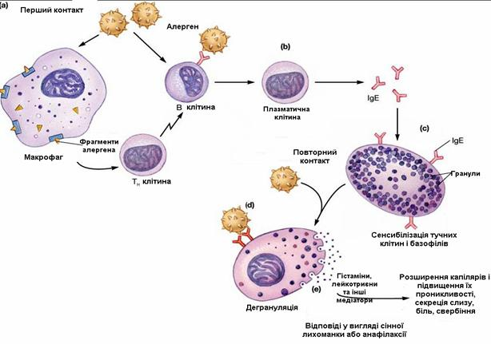
Анафілаксія (лат. ana – проти, phylaxis – захист) – стан підвищеної чутливості організму, спричинений повторним введенням антигенів (сироваток, антибіоти­ків та ін.).

Slide 36
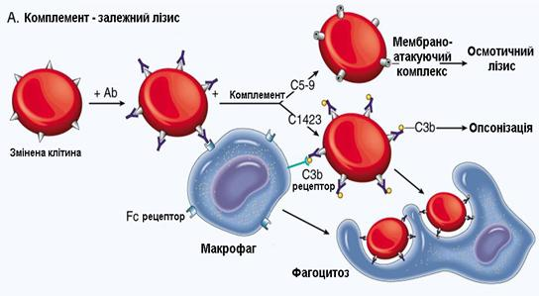
Різноманітні фармакологічні препарати i продукти їx деградації можуть зв'язуватися з тканинами i клітинами організму i тим caмим із гаптенів перетворюються на повноцінні антигени, які індукують синтез антитіл, що реагують з ними. Часто це відбувається на поверхні форменних елементів крові. До утвореного комплексу антиген-антитіло приєднується комплемент, що обумовлює лізис цих клітин.

Slide 37
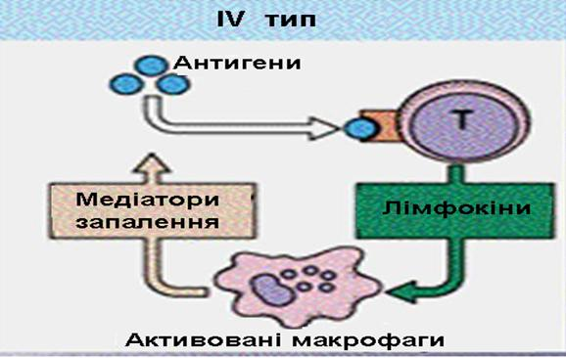
Механізм розвитку гіперчутливості сповільненого типу

Slide 38
Домашнє завдання
Оформити лабораторний зошит, вивчити матеріал по темі
М.І Горбань. Практикум по епізоотології з мікробіологією
В. П. Постой. Епізоотологія з мікробіологією, с. 25– 28.92–96

